Slide 1

Analýzy mikroprostředí (vnitřního prostředí)
doc. Ing. Jarmila Šebestová, Ph.D.

Slide 2
Obsah přednášky
Základní definice
Základní typy analýz

Slide 3
Vnitřní prostředí-mikroprostředí
organizační struktura, management
oddělení marketingu
funkce komunikační a informační (nástroje marketingových komunikací)
funkce koordinační
funkce analytická
oddělení technického rozvoje,
finanční prostředky – přerozdělování
výroba – jakost
Ovlivnitelné faktory
Nejlépe – kvalifikace PS, technologie
Nejhůře – organizační strukturu, značku, jméno, zaměření

Slide 4
Co znamená pojem Mikroprostředí?
Mikroprostředí
Vedení firmy - management
Jednotlivá oddělení a jejich náplň práce.
Firma si vytváří jednotlivá oddělení dle svých potřeb.

Slide 5
Co tvoří Mikroprostředí?
Podnik
Vedení firmy - MANAGEMENT
Jednotlivé oddělení
Finanční oddělení
Nákupní oddělení
Personální oddělení
Vývojové oddělení
Výrobní oddělení
Odbytové oddělení
Finanční analýza
Zásobování výroby
Lidské zdroje
Vývoj nových výrobků
Výrobní činnost
Organizace prodeje výrobků
Marketingové oddělení
Komunikace s trhem.
Spolupráce s jednotlivými odděleními.

Slide 6
Význam analýz
Pro úspěšnost strategie je nezbytný její soulad s podnikovými zdroji a podmínkami vnějšího prostředí. To znamená nalezení způsobu, který zajistí maximální využití příležitostí ve vnějším prostředí se zdroji, které má podnik k dispozici.
je jedním z pilířů formování podnikové strategie. Směřuje k identifikaci těch zdrojů a kompetenci, které mu umožní budovat konkurenční výhodu a to relativně trvale (Tichá; Hron, 2006).

Slide 7
Komponenty vnitřní analýzy

Slide 8
Faktory ovlivňujících konkurenční výhodu
Výhody prvního vstupujícího do odvětví (licence, patentová ochrana, reputace…)
Výhody plynoucí z rozsahu výroby (diverzifikace, specializace pracovníků …)
Výhody plynoucí ze zkušenosti (trvalé zlepšování výrobků a procesů, …
Výhody plynoucí ze vzájemní provázanosti (transfer zdrojů, sdílení aktivit)

Slide 9
Metody analýz vnitřního prostředí
Analýza zdrojů a kompetencí
Analýza hodnotového řetězce
Analýza klíčových procesů
Analýza exponovanosti podniku
Analýza portfolia
Skórovací karty
Klíčové faktory úspěchu
Analýza konkurenceschopnosti

Slide 10
Metody analýz vnitřního prostředí - Analýza zdrojů a kompetencí
jsou základním kamenem konkurenceschopnosti podniku
rozhodování je zatíženo třemi faktory:
1. nejistota
2. složitost
3. vnitropodnikové konflikty
Zdroje podniku se dělí na:
Hmotné – lze je vidět nebo kvantifikovat a dále se dělí na:
    Finanční zdroje
    Organizační zdroje
    Fyzické zdroje (stroje, zařízení, budovy…)
    Technologické zdroje (patenty, obchodní známky…)
Nehmotné – jsou hluboce zakořeněné v historii podniku:
    Vázané na lidské zdroje (znalosti, důvěra….)
    Inovační potenciál (myšlenky, nápady, inovační schopnosti…)
    Reputace (u zákazníků, u dodavatelů)

Slide 11
Metody analýz vnitřního prostředí - Analýza zdrojů a kompetencí 2
Analýza zdrojů a kompetencí podle funkcionálních oblastí
funkcionální oblasti, které jsou předmětem analýzy, budou vždy záviset na uspořádání konkrétního podniku, nejčastěji tyto oblasti (zdroje a kompetence v jejich rámci):
Funkcionální oblast (zdroj)
Marketing
Výroba
Výzkum a vývoj
Informace
Finance
Lidské zdroje

Slide 12
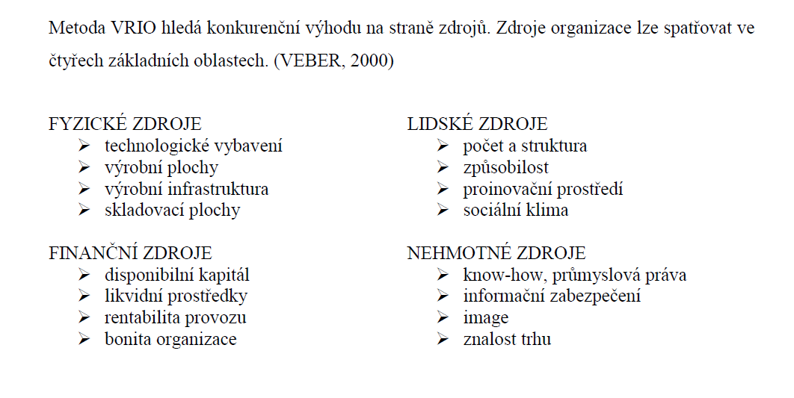
Metody analýz vnitřního prostředí - Analýza zdrojů a kompetencí 3
Metoda VRIO

Slide 13
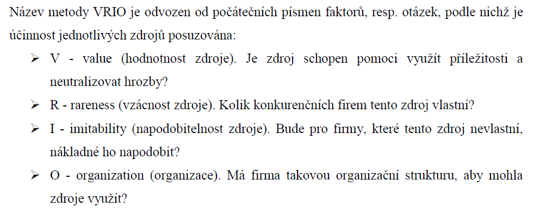

Slide 14
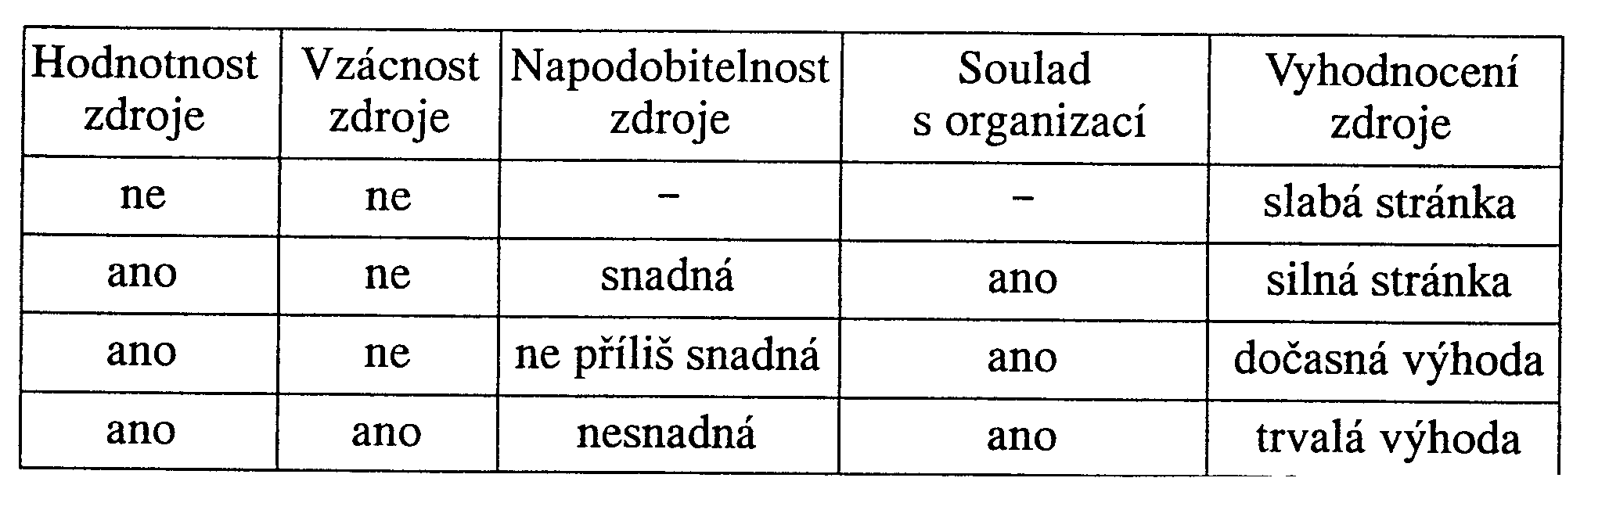

Slide 15
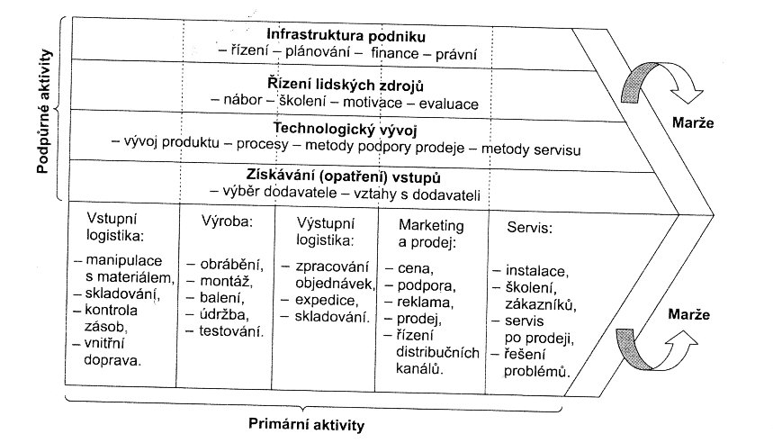
Metody analýz vnitřního prostředí- Analýza hodnotového řetězce

Slide 16
hodnotový řetězec = vhodný nástroj k ohodnocení toho, jak se na vytváření hodnoty podílí každá z dílčích činností a zobrazuje, jak se v rámci podniku transformují vstupy na finální výrobek, včetně dodání zákazníkovi
smyslem analýzy je popsat jednotlivé činnosti z hlediska tvorby hodnoty a nákladů spojených s vytvářením hodnoty
zobrazuje, jak se v rámci podniku transformují vstupy na finální výrobek, včetně jeho dodání zákazníkovi

Slide 17
Metody analýz vnitřního prostředí-Analýza klíčových procesů
Procesy a systémy v podniku se dají rozdělit do tří skupin:
primární – proces vývoje a výroby produktu, řízení poptávky, vyřizování objednávek
podpůrné systémy – systém získávání a alokace kapitálu; získávání, zpracování a distribuce informací; získávání, alokace a rozvoje lidských zdrojů
kontrolní systémy
Analýza procesů vede k:
Identifikaci klíčových procesů a podpůrných procesů, které mohou být buď zbytné nebo nezbytné
Rozhodnutím o rekonfiguraci podnikových procesů – směřujících ke zvýšení efektivnosti klíčových procesů a očištění podnikových činností o procesy, které nepřispívají k tvorbě hodnoty
Rozhodnutím o outsourcingu – tj. o nákupu hodnototvorného procesu u externího dodavatele

Slide 18
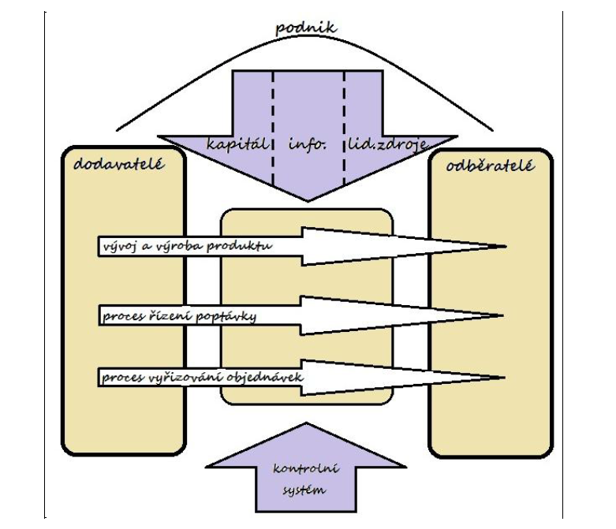

Slide 19
Metody analýz vnitřního prostředí-Analýza exponovanosti podniku
- cílem je ohodnotit, do jaké míry je podnik zranitelný zvenčí
- vychází z otázky: Absence kterých faktorů může ohrozit existenci podniku?
Faktory:
Potřeby a přání zákazníků
Zdroje a aktiva (kvalifikovaná pracovní síla, kapitál, suroviny…)
Nákladová pozice ve vztahu ke konkurentům
Spotřebitelská základna
Potřebné technologie
Identita podniku (logo, image, kultura…)
Společenské hodnoty, životní styl, sdílené normy, ideály
Sankce/podpora podnikání
Bezpečnost výrobků

Slide 20
Metody analýz vnitřního prostředí-Analýza exponovanosti podniku 2
7 kroků analýzy:
1) identifikace faktorů (metodou brainstromingu managementu)
2) přesná formulace ohrožení, které může absence faktorů způsobit
3) formulace následků v případě, že se ohrožení naplní
4) ohodnocení vlivu jednotlivých faktorů na podnik
5) odhad pravděpodobnosti, že se jednotlivá ohrožení naplní
6) formulace možných reakcí podniku a ohodnocení schopnosti podniku absorbovat ohrožení
7) grafické zpracování matice, ve které jsou osami vliv faktorů na podnik a schopnost podniku absorbovat ohrožení

Slide 21
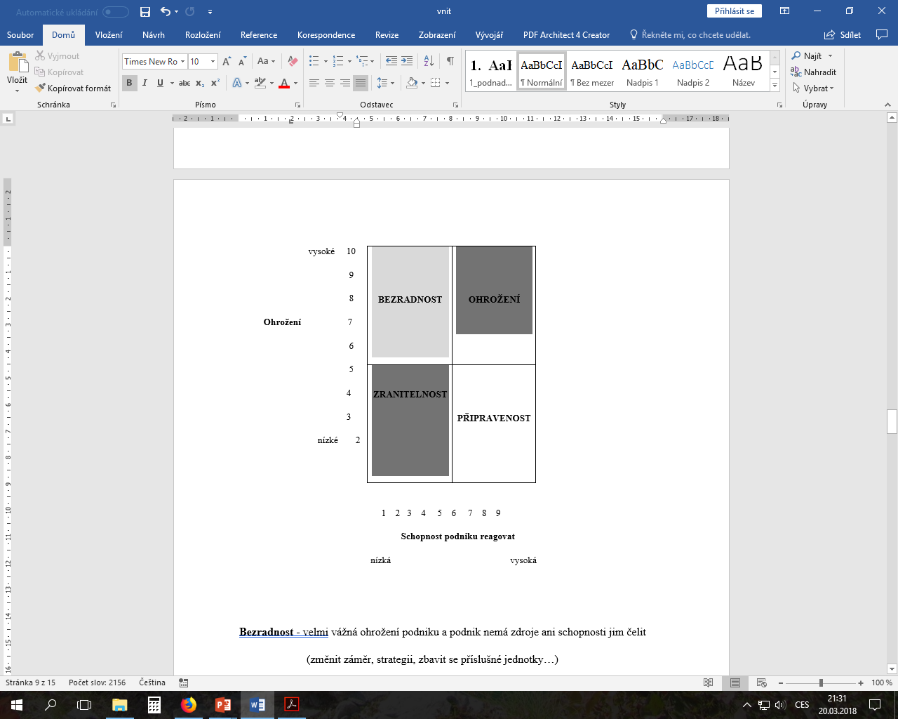
Metody analýz vnitřního prostředí-Analýza exponovanosti podniku 3

Slide 22
Metody analýz vnitřního prostředí-Analýza portfolia
Analýzy, které jsou nejčastěji využívány ve zmíněné analýze portfolia, jsou:
matice BCG (Boston Consulting Group) a
matice GE (General Electric).

Slide 23
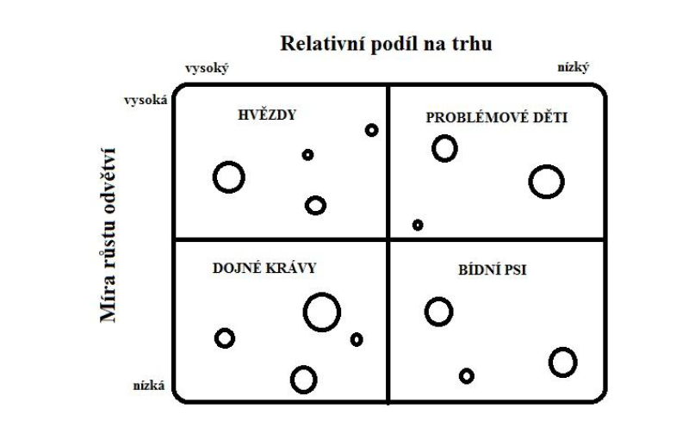
Matice BCG

Slide 24
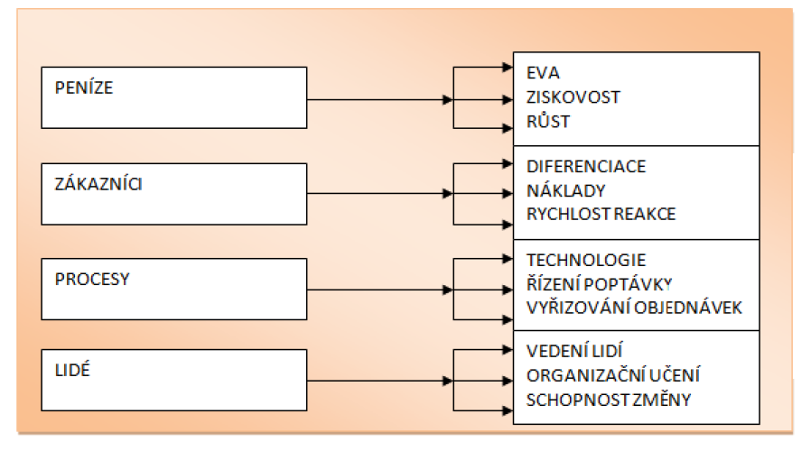
Metody analýz vnitřního prostředí-Skórovací karty
Balanced scorecard

Slide 25
Metody analýz vnitřního prostředí - Klíčové faktory úspěchu
- jsou určujícími prvky ovlivňujícími konkurenceschopnost v daném odvětví, jsou tedy pro dané odvětví specifické (může to být dovednost, nadání nebo předpoklad podmiňující úspěch)
Čtyři základní zdroje klíčových faktorů úspěchu:
1. Charakteristiky odvětví – pro supermarkety jsou pro úspěch klíčové: sortiment výrobků, obrat zásob, podpora prodeje, zatímco v letecké dopravě vytíženost letadel
2. Konkurenční pozice – analyzovaného podniku ve vztahu k jeho konkurentům
3. Globální prostředí – změny mohou být nezřetelné, přesto jejich podnikání ovlivňují zásadně (např. ropná krize v 1. ½ 70. let minulého století)
4. Organizační vývoj – vývoj v rámci organizace může výt jak generátorem nových klíčových faktorů úspěchu tak rizikem pro udržení stávajících např. fluktuace kvalifikovaných pracovníků

Slide 26
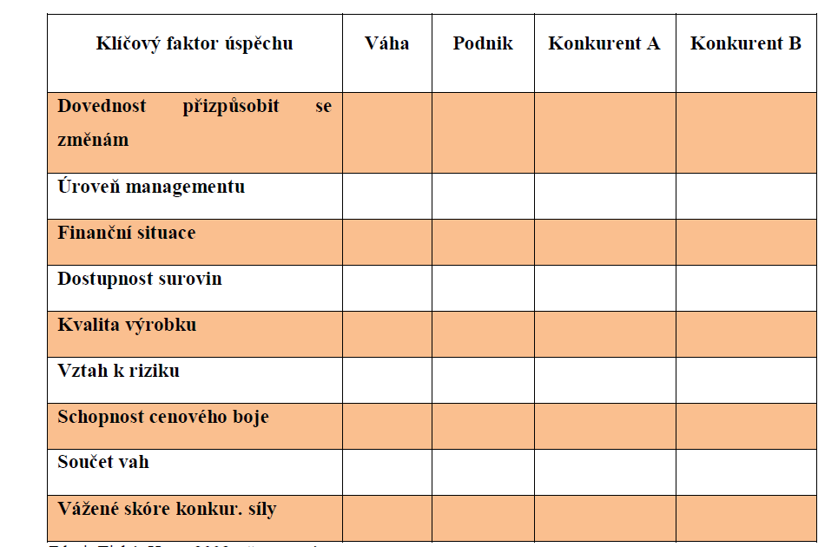
Metody analýz vnitřního prostředí - Klíčové faktory úspěchu 2

Slide 27
Metody analýz vnitřního prostředí-Analýza konkurenceschopnosti
Cílem je odpovědět na otázky:
Jak silní je současná konkurenceschopnost podniku?
Bude se pozice podniku upevňovat nebo oslabovat za předpokladu, že se současná strategie nezmění?
Jak si podnik stojí ve vztahu ke svým konkurentům?
Má podnik v něčem čistou konkurenční výhodu/nevýhodu?
Jaké má podnik předpoklady k tomu, aby svoji pozici uhájil?

Slide 28
Další možné analýzy (Mallya, 2007)
Model 7S McKinsey – měkké a tvrdé faktory
Kauzální model Burke-Litwin - model analýzy výkonnosti a změny organizace
Model síly prostředí dle Lewina: posloupnost jednotlivých procesů řízení změny
Leavittův model:modely kritických faktorů úspěchu a používá se v řízení změn.
Tichyův technicko-kulturní koncept: proměnné pro řízení změn
Weisbordův model šesti kategorií – obdobný k 7S
Model souladu/shody:Nadler-Tushmanùv model souladu je rozsáhlejším modelem analýzy organizace specifikující vstupy, transformační procesy a výstup
Model diagnózy chování jedince a skupiny-model je výjimečný v tom, že se zaměřuje na výstup – např. na výkonnost organizace a kvalitu pracovního života.

Slide 29
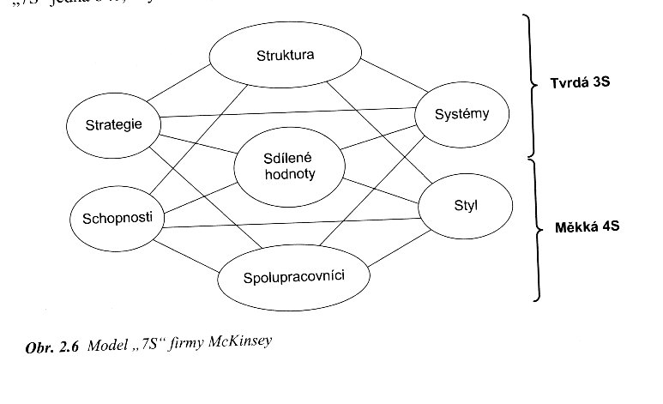
Model 7S firmy McKinsey

Slide 30
 | Otázka | Popis | Mezera | Silná/slabá
Sdílené hodnoty | Jsou hodnoty jasné a srozumitelné?
Styl | Jsou všichni zainteresováni v hodnocení?
Schopnosti | Jsou schopnosti svázány s každou pracovní pozicí?
Spolupracovníci | Je popis práce v souladu s hodnotami a požadavky?
Strategie | Je strategie jasně formulovaná?
Struktura | Má struktura vliv na rozhodování?
Systémy | Mají hodnoty vliv na rozhodování a procesy??

Slide 31
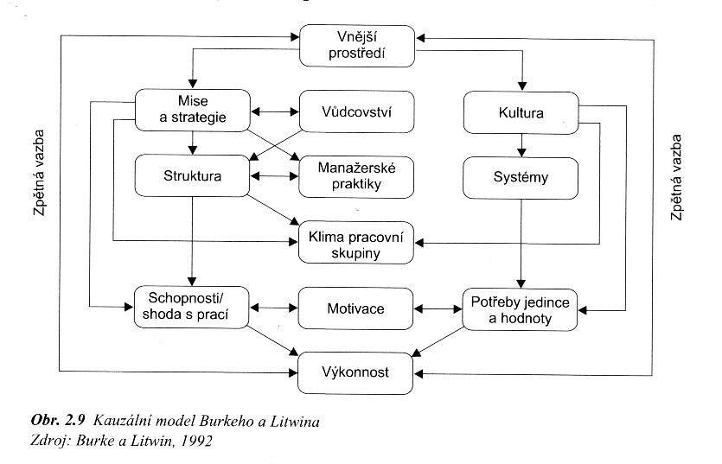
Kauzální model Burkeho a Litwina

Slide 32
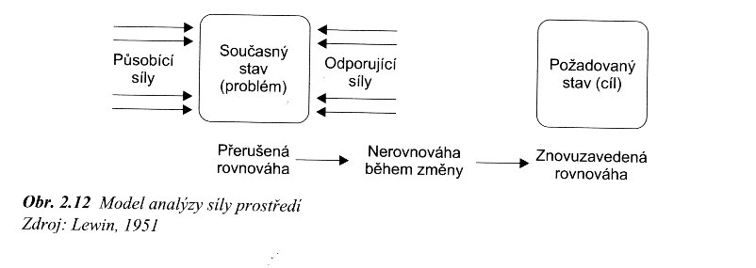
Model síly prostředí

Slide 33
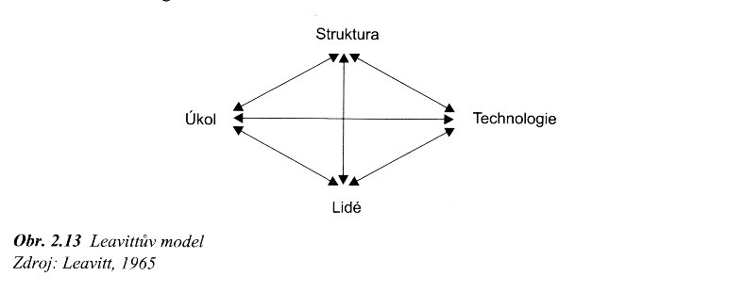
Leavittův model

Slide 34
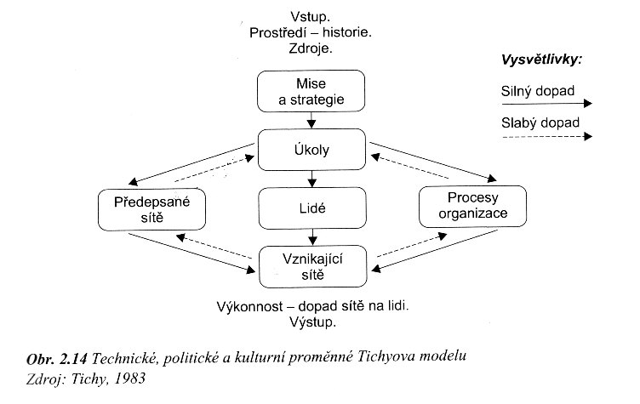
Tichyův technicko-kulturní koncept

Slide 35
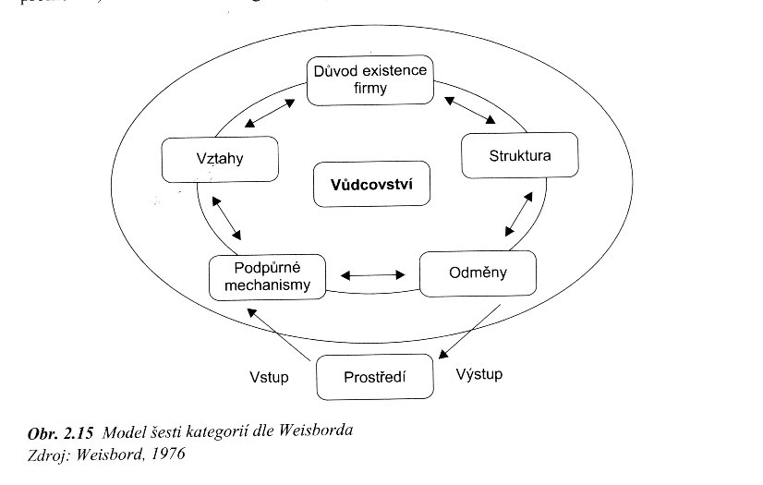
Weisbordův model šesti kategorií

Slide 36
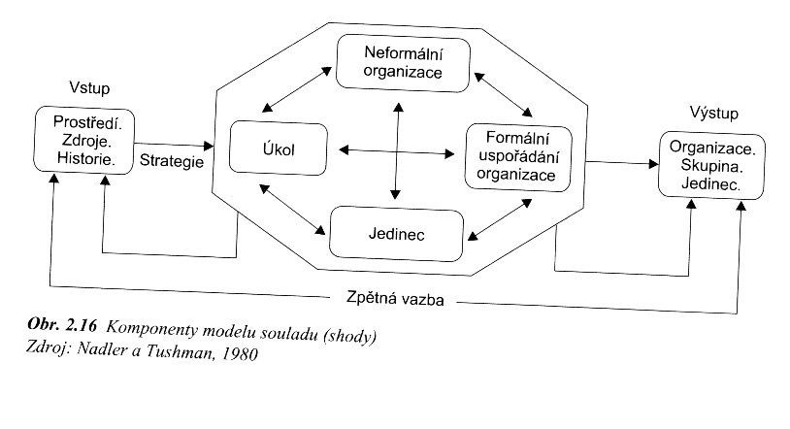
Model souladu/shody

Slide 37
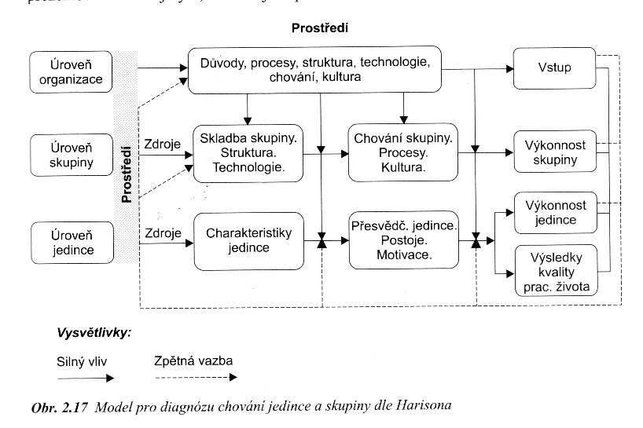
Model diagnózy chování jedince a skupiny

Slide 38
Podnikatelské prostředí
Prognostika jako nástroj hodnocení podnikatelského prostředí

Slide 39
Vymezení pojmu prognóza
Prognóza (Dvořáček, 1996) - kvalifikované a zdůvodněné vyjádření vztahující se k neznámé budoucí události, jejímž obsahem je pravděpodobnostní výpověď o budoucnosti s relativně vysokým stupněm spolehlivosti.
Prognóza (Grasseová, 2013) - systém alternativních možných budoucích a variantních cest k nim vedoucích.
Opírá se o vědecké poznatky a konkrétní metody.
Je systematicky odvozená, spolehlivě ohodnotitelná a nastává za určitých podmínek a v určitém čase.

Slide 40
Prognózování
Prognózování – odborné posouzení budoucího vývoje, kdy na základě zkoumání minulých a stávajících procesů a jevů jsou určovány možné budoucí procesy a jevy, přičemž charakteristickým rysem těchto procesů a jevů je jejich nejistota, resp. neurčitost.
Výsledkem prognózování je prognóza.
Bývá realizováno v úvodní, plánovací fázi strategického procesu.

Slide 41
Prognostické metody
Prognostické metody (Makridakis et al., 1998) jsou soustavy teoretických a praktických pravidel převzatých z různých vědních oborů, které vedou k sestavení prognózy s určitou vypovídací schopností.
Úspěch - správné ocenění jejich použitelnosti pro daný účel
Využití více a principálně odlišných metod
Volba závisí na - předmětu prognózy, věcné náplni daného jevu, časovém horizontu, čase a náklady nutné pro zpracování prognózy, požadavku přesnosti a spolehlivosti předpovědi

Slide 42
Klasifikace prognostických metod
Z hlediska přístupu k prognózování
  Kvantitativní metody
  Kvalitativní metody
Dle míry subjektivity
  Subjektivní metody
  Objektivní metody
  Systémové metody
Metoda explorativní (průzkumná)
Metoda normativní (cílová)
Metoda integrálního prognózování

Slide 43
Kvalitativní prognostické metody
Heuristické metody
  Metoda delfská
  Metoda brainstormingu
  Metoda brainwritingu
  Panelová metoda
  Osobní hodnocení
  Výzkum trhu
  Scénáře budoucnosti

Slide 44
Kvantitativní prognostické metody
Statistické metody
  Metoda extrapolace trendu a časové řady, metoda regresní a korelační analýzy, metody založené na Box-Jenkinsově metodologii, klasifikační a regresní stromy, metody shlukové analýzy, metody spektrální analýzy časových řad, metody faktorové analýzy, adaptivní metody
Metody operačního výzkumu
  Metody matematického programování, simulační metody a hry, metody teorie rozhodování, modifikované síťové grafy
Metody modelových experimentů
  Modely růstové, modely strukturování, modely globální

Slide 45
Použitelnost prognostických metod
  Převratné technické a technologické vynálezy
  Směry základního výzkumu a směry aplikačního výzkumu
  Parametry výrobků, funkční charakteristiky technologií a zařízení
  Vývojové tendence a trendy
  Společenské důsledky možných trendů a technického rozvoje
  Alternativní řešení celospolečenských cílů
  Alternativní řešení a předvídaní cílů na nižších úrovních organizace
  Předvídání chování trhu, pohyby cen, poptávky

Slide 46
Delfská metoda (Metoda Delphi)
Účel: získání prognostických informací nebo názorů od vybrané skupiny expertů vztahujících se k identifikaci nebo předpovědi budoucích událostí, vývojových problémů nebo trendů
Formy: Conventional Delphi, Argument Delphi, Policy Delphi
Základní principy: anonymita, interakce, kontrolovaná zpětná vazba, statistické vyhodnocení odpovědí
Podstata:
  Zasílání promyšleně volené série otázek (formalizovaný dotazník)
  Nezávislí odborníci
  Opakované zasílání – sblížení názorů
  Konsenzu je dosaženo teprve nad správným řešením
  Nahrazuje přímou diskusi nebo seminář

Slide 47
Postup delfské metody
Vymezení problému a definice cíle řešení
Volba expertů účastnících se dotazování
Příprava dotazníku
Distribuce a shromažďování dotazníků
Analýza odpovědí a zpracování závěrečné zprávy

Slide 48
Panelová metoda (panel expertů)
Účel: syntéza různých vstupních dat souvisejících s tématem a zpracování zprávy, která poskytne vizi nebo doporučení pro budoucí možnosti a potřeby související s analyzovaným tématem
Podmínky realizace
  Uznávaní nezávislí odborníci – specializace, zkušenost, zájem
  12 – 20 účastníků, předseda (zvolen nebo určen), 3 – 18 měsíců
  Tvůrčí schopnost, otevřenost, týmová práce
  Výsledek je písemná zpráva – společný závěr panelu – konsenzus nebo názor menšiny

Slide 49
Postup realizace panelové metody
Příprava na panel expertů
Řízení panelu expertů – zpracování zprávy
Prezentace zprávy panelu

Slide 50
Metoda scénářů
Podstata: tvorba základních obrysů a obrazů budoucnosti určitého systému, tvorba příběhů o možných budoucích variantách
Účel: zachycení a konstrukce podstaty nejistoty o budoucnosti s důrazem na ilustraci důsledků variant.
Využitelnost: mnoho faktorových veličin najednou, vysoký stupeň nejistoty ohledně vývoje budoucího stavu

Slide 51
Scénář
orientační, kontextově závislý popis možné budoucí situace, která vede z výchozího (současného) stavu skrze logické souvislosti řetězce událostí k předpokládanému stavu konečné situace (Grasseová et al., 2010)
Formy: specifické, generické, vývojové, situační (obrazy), kvalitativní, kvantitativní
Podstata tvorby – propojení již známého (jistých věcí a trendů) s neznámým (klíčové nejistoty)
Pravidla tvorby: vnitřní konzistence, věrohodnost, podrobnost, důkladnost
Typy scénářů: optimistický, nejpravděpodobnější, pesimistický, bez překvapení

Slide 52
Proces tvorby scénáře
Příprava – vymezení, dimenze
Tvorba
Hodnocení – racionalita, platnost

